Slide 1
Schweizerisches GESUNDHEITSWESEN, KRANKENKASSEN

Slide 2
WAS SCHAUEN WIR GENAUER AN?
Schweizer Gesundheitssystem
Krankenkassenmodelle, Zusatzversicherungen
Unfallversicherung
Finanzielles, Kündigung
Rettung und Notfall
Leistungsabrechnung und Rückforderung

Slide 3
SCHWEIZER GESUNDHEITSSYSTEM
Regelung über Kantone, wenig über Bund (Bsp. Höhe Franchise)
Solidaritätsprinzip- Jeder hat Zugriff auf eine qualitativ sehr gute Versorgung, kurze Wartezeiten (Hausarzt)
Stationäre Leistungen werden zu 55% vom Kanton und 45% von der Krankenkasse finanziert, Ambulante Leistungen zu 100%
Kompliziertes und teures System
Notes:
Gesundheitssystem fängt uns auf wenn wir krank sind oder einen Unfall haben, wir sind wie mit einem Seil gesichert
Unmöglich, Kosten selbst zu tragen, eine kleine Operation kostet bereits Tausende von Franken
Solidaritätsprinzip- alle Zahlen ein, alle finanzieren die Krankheitskosten aller- Diskussion Menschen, die schädlich mit ihrer Gesundheit umgehen, Tabak, Übergewicht, Alkohol
Europäischer Gesundheitskonsumenten- Index 2018 Platz 1 im europäischen Vergleich, auch weltweit sehr hoch
71.2 Milliarden Kosten Gesundheitswesen, an 2. Stelle nach USA weltweit
Neue Finanzierungsmodelle, Ambulant vor Stationär

Slide 4
FACHKRÄFTEMANGEL

Slide 5
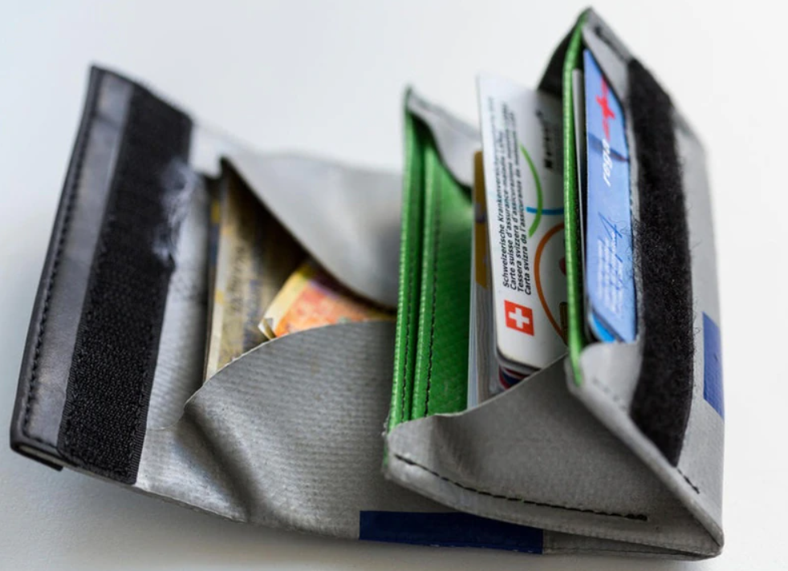
Krankenkassenvergleich: Beratung oder comparis.ch.
KRANKENKASSE
PREIS
Grundversicherung 3 Modelle: Telemedizin mit und ohne freie Artzwahl
OBLIGATORISCH Hausarzt Modell
Alle gleich Freie Arztwahl
Ambulante Zusatzversicherungen: Zahnversicherung für Zahnbehandlungen, Dentalhygiene und
FREIWILLIG Korrektur Zahnstellung
Grosse Unterschiede Gesundheitschecks und Reiseimpfungen
Brillen, Kontaktlinsen
Behandlungskosten Ausland und Transportkosten
Alternative Medizin
Psychotherapie
Zusätzliche Medikamente
Fitness und Wellness
Spitalzusatzversicherungen: Halbprivat
FREIWILLIG Privat
Notes:
Prämienhöhe gemäss Alter, ab 18 erhöhter Preis
Ca. 300.- pro Monat, nicht jede Gemeinde und jeder Kanton hat die gleich hohen Preise.
Bei geringem Einkommen, Zahnbehandlung über Gemeinden unterstützt
Freunde in der gleichen Stadt fragen

Slide 6
KRANKENKASSE
Prämienverbilligung
Kündigung:
Grundversicherung jährlich
per 30. Nov. für Folgejahr
Zusatzversicherung jährlich
per 30. September für Folgejahr
Grundversicherung Aufnahmepflicht- Zusatzversicherung je nach Gesundheitsprotokoll/ Ausschlüsse
Notes:
Alter und Gesundheitszustand entscheidend
Prämienverbilligung bei schwachem Einkommen oder wenn junge Erwachsene Kinder Fürsorgepflichtig und neu hohe Prämien

Slide 7
UNFALLVERSICHERUNG
Nichtbetriebsunfall NBU
Betriebsunfall BU
Durch Arbeitgeber! Achtung Wechsel
Notes:
Anlaufstelle (Flyer) und Veranstaltung
40 Teilnehmer Tanzgruppe
ADT: Managing Director Abdurazak Mohamed
Bei mind. 8h Beschäftigung pro Wo,

Slide 8
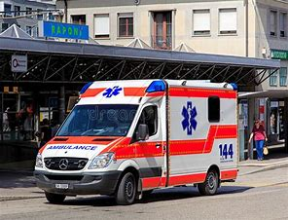
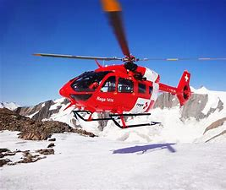
RETTUNGSWESEN
112 internationaler Notruf
144 Rettungswagen
4141 REGA
90% der Notfälle werden innerhalb von 15 Minuten erreicht
96 Rettungsdienste, mehr als 1200 Einsätze pro Tag
First Responder- bei einem Herzinfarkt zählt jede Minute
Notes:
900-1200 Franken Grundversicherung zahlt nur, wenn medizinisch indiziert

Slide 9
BIN ICH EIN NOTFALL?
Notfallstationen der Spitäler mit Aufnahmepflicht 24h/ 365 Tage
Der medizinische Notfall ist ein plötzlich eingetretenes Ereignis, das eine unmittelbare Gefahr für Leben und Gesundheit des Patienten bedeutet. Die vitalen Funktionen sind durch Verletzungen oder akute Erkrankungen gestört oder ausgefallen
Walk In Notfallkliniken: Bsp. CityNotfall, Medbase, Hirslanden Walk In Bahnhof Bern
Notes:
Alternative Telemedizin
Denken Sie an die Fachkräfte und verursachen sie nicht unnötige Wartezeiten für mittelschwere Fälle

Slide 10
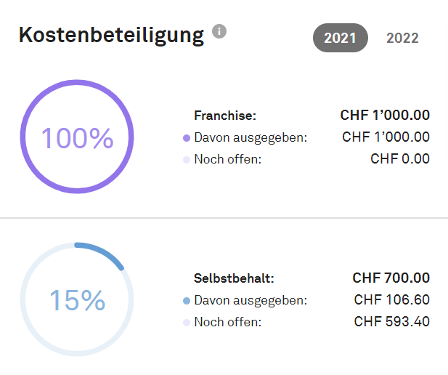
FRANCHISE UND SELBSTBEHALT

Slide 11
RÜCKFORDERUNGSBELEG UND LEISTUNGSABRECHNUNG

